Slide 1
Информационные технологии – часть технологического процесса обучения.
Автор Дорожкин К.А. МБОУ Лицей № 11 г. Химки

Slide 2
План разговора:
Необходимость
Пути интеграции
Что это в конечном итоге получится
Финал

Slide 3
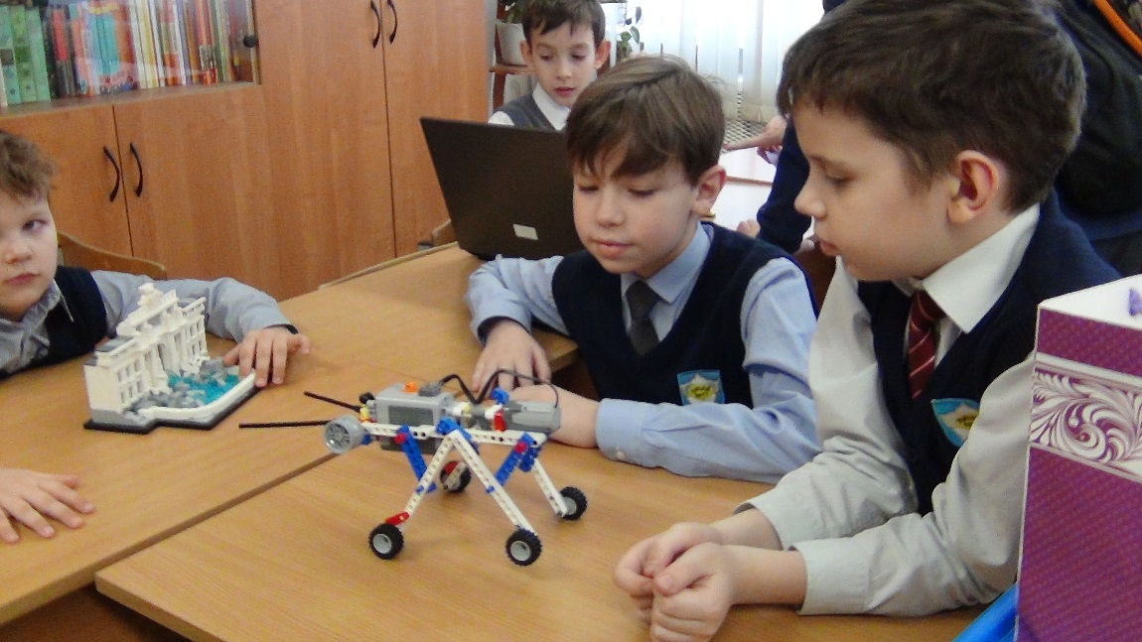
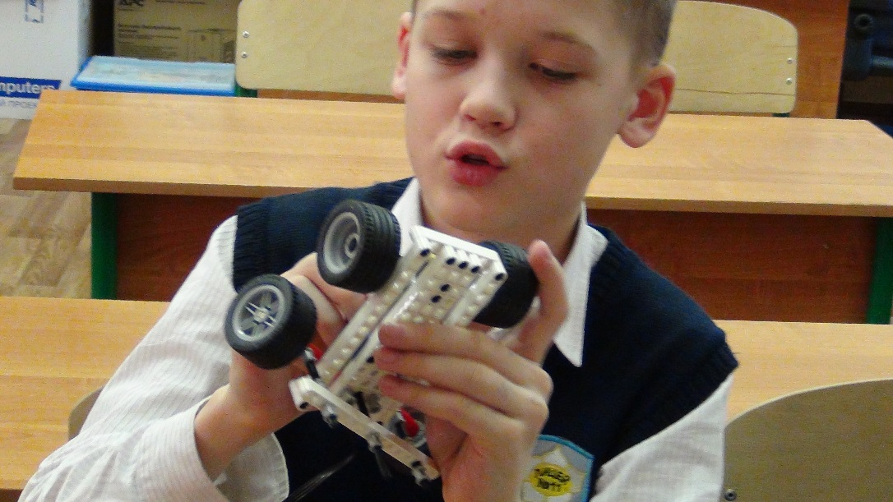
Необходимость данного процесса обусловлена всё возрастающими требованиями к качеству процесса образования, нарастающей потребности в инженерных кадрах, возможности профориентации учащихся на более ранней стадии обучения, социализации современных выпускников, более вдумчивого подхода к выбору свой профессии.
В настоящее время часть учеников осуществляют свой выбор по принципу «куда легче попасть» и не важно институт или колледж. А что будет к моменту окончания? Будет ли востребована эта специальность?
Оглавление

Slide 4
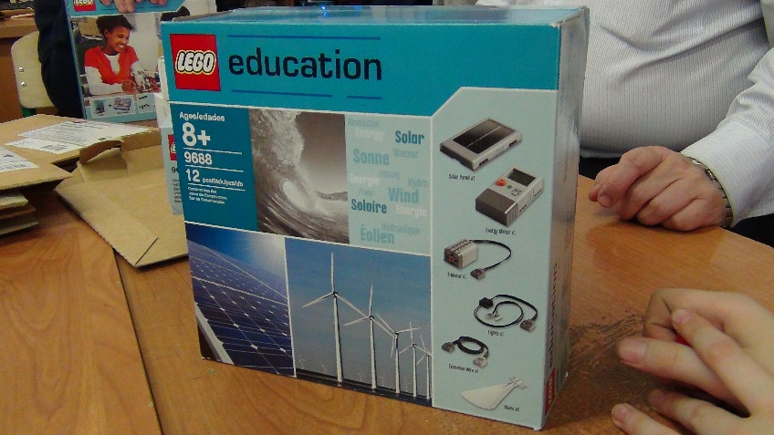
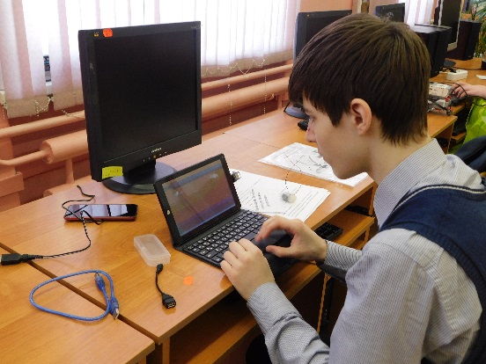
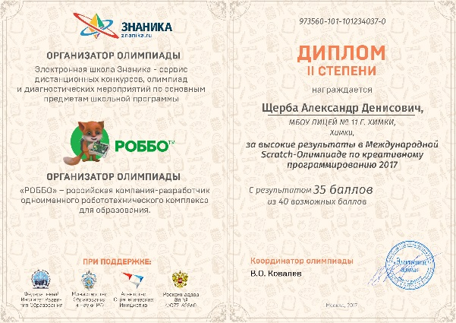
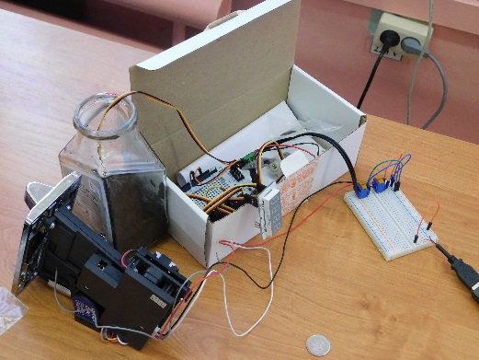
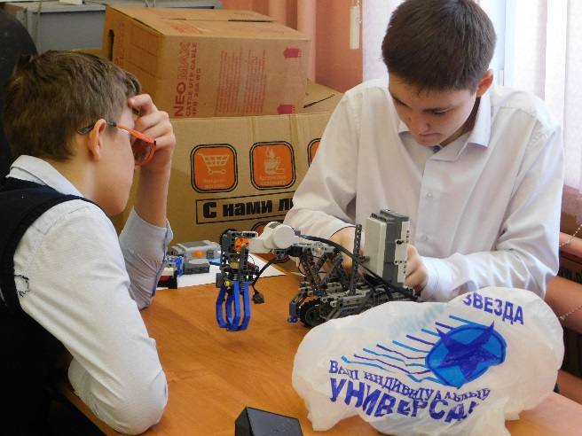
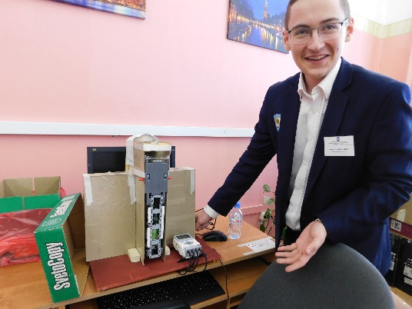
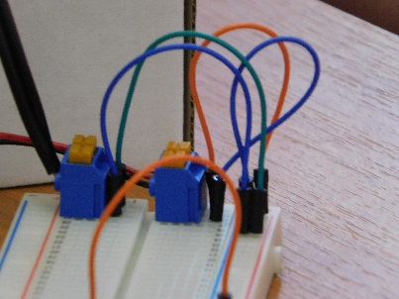
Пути интеграции в данном случае видятся следующие: Предметы информатика и технология имеют много точек соприкосновения. Основа их дать правильное представление о некотором круге профессий: информатика, основы черчения, основы электроники, основы механики, основы экономики и т. п. Все эти перечисленные разделы есть в школьной программе, но не всегда у учеников появляется необходимость изучать данные предметы. Поэтому смысл интеграции я вижу в следующем: показать ученикам, что предметы в школе не существуют независимо друг от друга, а связаны друг с другом
Оглавление

Slide 5
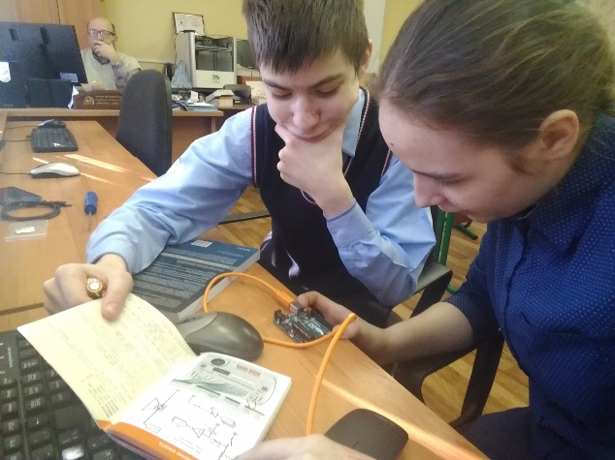
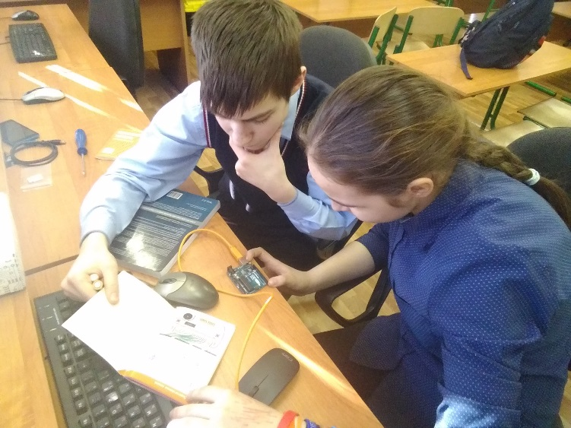
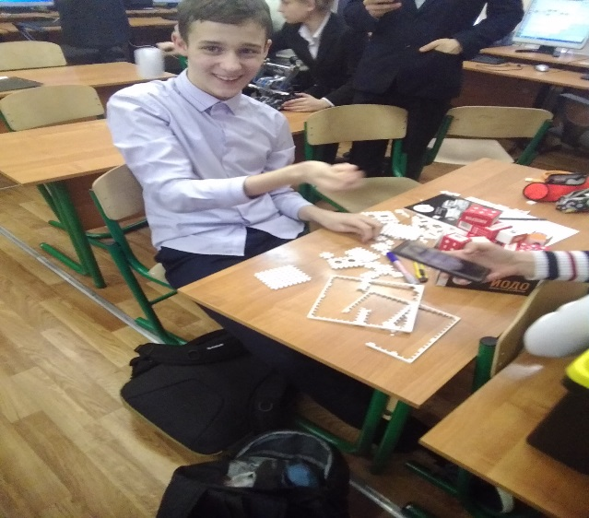
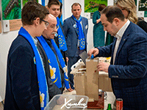
В данном случае в основной школе можно выделить время, которого часто не хватает на уроках информатики на следующие вопросы: устройство компьютера, операционные системы( не только WINDOWS), можно объединить проект по информатике и технологии. Примеры такого сотрудничества мы видели в прошлом году в АСОУ( проект самодельного тира на ARDUINO), на семинаре робототехники в Люберцах( проект изготовления пирожных с применением конструкторов LEGO MINDSTORM). Есть интересные решения, за которыми не надо далеко ходить. ( Это чайник с включением по интернету).
Всё это говорит о том, что при желании можно «заставить» полюбить один предмет через другой или другие
Оглавление

Slide 6
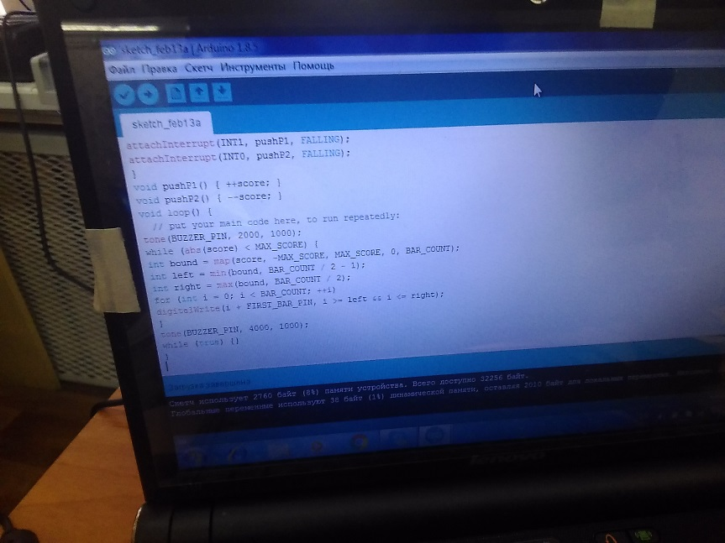
Что в конечном итоге может получиться: При таком объединении двух направлений можно добиться того, что ученики, которым не хватает каких- то знаний смогут их получить от учителя, количество отвлекающих факторов от занятий на уроке сводится к минимуму, а учитель технологии может помочь своим ученикам и в области информатики.
Кадровый состав выпускники ВУЗов в настоящее время имеют хорошую теоретическую базу для работы с учениками.
Подводя итоги хочу сказать, что интеграция двух ( а в перспективе и более) предметов может качественно изменить в лучшую сторону процесс образования и профориентации учащихся в наших школах. Остаётся пожелать чтобы этот процесс не был зоговорён, формализован и т.п.
Оглавление

Slide 7
Интересные мысли М.С. ЦветковойЦветкова Марина Серафимовна к.п.н., доцент, профессор Российской Академии Естествознания, член Экспертного совета по общему и дополнительному образованию Комитета по образованию ГосДумы

Slide 8
Старшая школа (я и творчество, я – гражданин информационного общества)
Информационные процессы и ИКТ-деятельность в контексте моей жизни: учебы, профессии, досуга, хобби, познавательной деятельности
Моделирование как способ познания и творчества , моего личного профессионального развития
Углубленное изучение информатики как гарантированное право на вхождение в профессию ИТ разработчика
ИКТ в контексте моей будущей профессии как обязанность
Информационная активность как основа моей социальной активности, непрерывного самообразования, информационной культуры в Электронной России

Slide 9
Три ступени курса информатики: 11 лет в школе
Компьютер АРМ-ИС школы ИОС – открытое цифровое образование
Ступень НШ Ступень ОШ Ступень СШ
информационная активность учащихся и природа взросления
Динамика ИОС
ИКТ – грамота:
Метапредметные результаты – знакомство с ИОС и вхождение в ИОС школы
Предметные результаты – готовность изучать курс информатики
Личностные результаты – электронное портфолио/ конкурсы с ИКТ
ИКТ – компетентность
Предметные результаты: курс основной школы по информатике – ГИА/ ВсОШ по информатике/ конкурсы с ИКТ
Личностные результаты – электронное портфолио
Метапредметные результаты – активность в ИОС школы/региона/РФ
ИКТ – активность
Личностные результаты: личное инф пространство
Метапредметные результаты – Информационная культура в ИОС всех уровней
Предметные результаты – курс старшей школы – ЕГЭ /информационная деятельность в предметах/ ВсОШ по информатике/ Международная олимпиада по информатике/ИКТ проекты

Slide 10
Траектории изучения информатики - предметные результаты
ИКТ как часть профессии
Профессиональный пользователь ИТ
Защита
учебного проекта с использованием ИКТ
ИКТ как профессия
ИТ разработчик
Профильный курс информатики
Всероссийская олимпиады школьников по информатике
ЕГЭ по информатике
Конкурсы и олимпиады по направлениям ИКТ
ИКТ в жизни
Социальный пользователь ИТ
Электронное портфолио
Личное инфопространство в облаке услуг

Slide 11
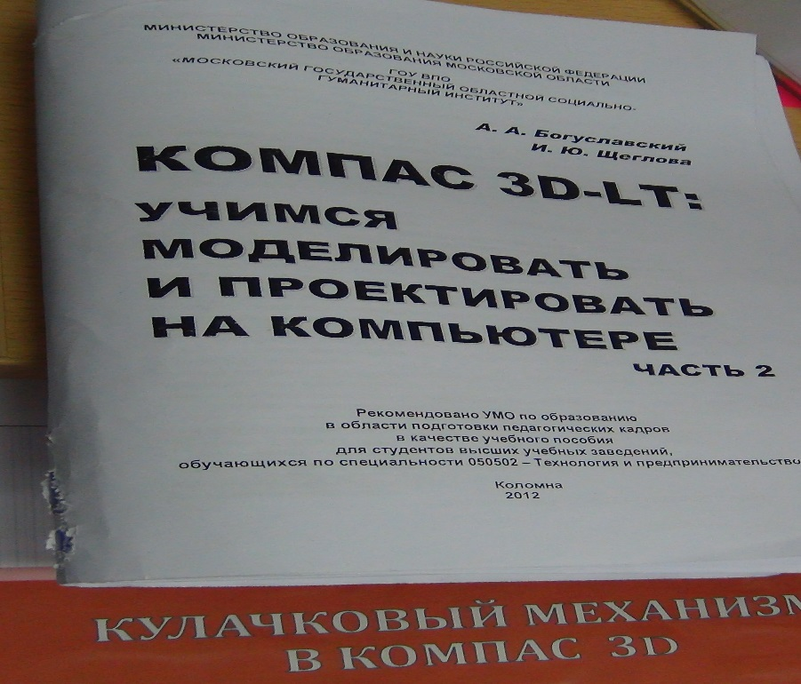
Инженерная графика

Slide 12
Благодарю за внимание

